Slide 1

Forum régional de normalisation del'UIT pour l'Afrique
Dakar, Sénégal, 24-25 mars 2015
Présentation du
Guide de Protection contre les surtensions des équipements de télécommunications installés dans les locaux du client
Le Dr Ahmed Zeddam
ITU-T SG5 Chairman
Orange, France
Ahmed.zeddam@orange.com

Slide 2
Introduction
Cette présentation contient un bref aperçu du Guide de Protection contre les surtensions des équipements de télécommunications installés dans un local du client qui a été publié comme norme internationale [Recommandation L'UIT-T K. 98]

Slide 3
Informations fournies dans le guide
Ce Guide contient les informations nécessaires pour protéger les équipements de télécommunications installés dans les locaux du client contre les dommages dus aux coups de foudre sur les lignes électriques et les câbles de télécommunication. Il considère l'impact sur les différents types de systèmes de distribution énergetique , la longueur de la liaison SPD de télécommunications et la résistance à la masse au niveau des locaux du client.

Slide 4
A propos de la protection d’équipements
☞ La protection d’équipements de télécommunications, dans l’enceinte d’un bâtiment, nécessite une combinaison de 2 Composants principaux:
  1 Résistibilité de l’équipement.Tous les équipements installés dans les locaux du client doivent être conformes au niveau de résistibilité adéquat de La Recommandation UIT-T K. 21 " Résistibilité des équipements de télécommunications installés dans les locaux du client contre les surtensions et les surintensités"
  Mesures de protection supplémentaires :
    Pratiques d’acheminement du câble conformes à La Recommandation UIT-T K. 66 "Protection des locaux des clients contre les surtensions",
    Pratiques de mise à la terre et de mise à la masse conformes à la Recommandation de l’UIT-T K. 66,
    Installation de dispositifs de protection contre les surtensions (SPD) pour une bonne protection selon la Recommandation de l’UIT-T K. 66. Ce procedé inclut à la fois l'utilisation de dispositifs de protection contre les surtensions (MSPDs) à usage multiple et les protecteurs principaux et enfin,
    Installation d'un système externe de protection contre la foudre (LPS) afin de réaliser la protection du bâtiment contre les coups de foudre directs.

Slide 5
Contenu
Le contenu de ce guide inclut :
Couplage contre les surtensions et les mécanismes d'endommagement
Éléments de protection
Installation de la Protection
Types de systèmes de distribution de l’énergie du secteur
Les informations sont fournies dans cette recommandation avec une référence à d'autres documents lorsque cela est nécessaire.

Slide 6
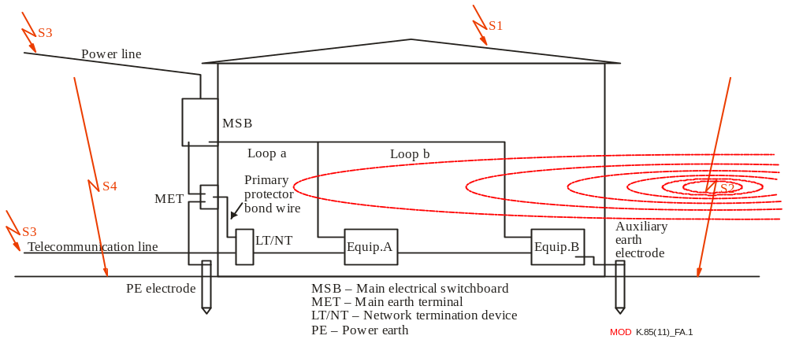
Couplage contre les surtensions et mécanismes d’endommagement
Cette information suit la méthode de la norme CEI 62305-2 où 4 mécanismes de couplage S1 à S4 sont définis :
S1 = Coup de foudre contre le bâtiment
S2 = Coup de foudre près du bâtiment.
S3 = Coup de foudre contre les lignes électriques
ou les lignes de télécommunications
S4 = Foudre près d'une ligne de télécommunications.
Ce guide Se concentre sur la source S3

Slide 7
Éléments de protection
Résistibilité d’équipements Les exigences d'essais sont indiquées dans la recommandation L'UIT-T K. 21. Ce guide comporte des informations sur la sélection de du niveau de résistibilité pertinent. Par exemple: niveau basique, accru ou spécial. Des exigences accrues sont recommandées pour les équipements du secteur d'alimentation. Des exigences spéciales sont généralement utilisées lorsque des niveaux élevés d'isolation sont requis.

Slide 8
Éléments de protection
Classification correcte et utilisation de ports.
Des détails sur ce point sont fournies dans la recommandation L'UIT-T K. 75 "Classification de l'interface pour l'application de normes sur la résistibilité et la sécurité des équipements de télécommunications ".
Pour des raisons de sécurité et de fiabilité , il est important de connecter les câbles internes (ne quittant pas le bâtiment) aux ports internes et aux câbles externes (câbles terminaux du réseau ou liant les bâtiments) aux ports externes

Slide 9
Éléments de protection
Routage des câbles Des détails d’informations sont contenus dans la recommandation de l'UIT-T K. 66. L'utilisateur est renvoyé à la recommandation de L'UIT-T K. 85 "Exigences pour l'atténuation des effets de la foudre sur les réseaux domestiques installés dans les locaux du client" et à la norme IEC 60364-4-44 pour obtenir des informations détaillées. La boucle critique est la boucle formée par le câblage entre les équipements et le câblage des fils de masse au MET.

Slide 10
Éléments de protection
Mise à la terre et mise à la masse
Des détails d’informations sont contenus dans la Recommandation de l'UIT-T K. 66. Logiquement, plus le conducteur de liaison SPD est court, mieux est-il. Cela est confirmé dans L'UIT-T K. 98 et il est également prévu que plus la résistance à la masse est faible au niveau des locaux du client plus elle est bonne. Ce n'est pas toujours le cas, conformément à la recommandation de L'UIT-T K. 98.

Slide 11
Éléments de protection
Dispositifs de protection contre les surtensions
Ils donnent l'emplacement de la protection spéciale.Les clusters sont protegés par un dispositif contre la surtension à usage multiple(MSPD). La Protection spéciale est installée pour protéger les MSPDs contre les coups de foudre directs lorsque cela est nécessaire. Il est essentiel de bien fixer les SPD afin que le SDP spécial protège les SPD en aval.
Les MSPDs offrent une bonne assurance contre la foudre.
La protection spéciale n’est installée qu’en cas de nécessité.

Slide 12
Éléments de protection
protection contre les coups de foudre directs contre un bâtiment.
La protection contre les coups de foudre directs contre un bâtiment est en dehors du champ d'application de la recommandation de L'UIT-T K. 98 et le lecteur est orienté à la norme CEI 62305-3.
La protection contre les coups de foudre directs n’est installée qu’en cas de nécessité.

Slide 13
Éléments de protection
L'Installation de la protection. L'installation du SPD est bien couvert par la recommandation de L'UIT-T K. 66 et le lecteur est orienté à cette recommandation.
Un problème particulier peut survenir lorsque le conducteur neutre n'est pas relié au PE sous des conditions de surtension et les solutions sont fournies. Le lecteur est renvoyé à la recommandation de L'UIT-T K. 85 pour des exemples et des techniques de l'évaluation des risques.

Slide 14
Systèmes de distribution du Secteur
Les systèmes de distribution du secteur peuvent être décrits comme suit :
TN-S. Le conducteur neutre et PE sont mis à la terre uniquement au transformateur de distribution
TN-C. Le PE et les conducteurs neutres sont liés et mis à la terre dans les locaux du client
TT et IL. Le PE et les conducteurs neutres ne sont pas liés. Le conducteur de protection PE est mis à la terre dans les locaux du client mais ne les quitte pas.

Slide 15
Les simulations
La majeure partie de ce guide est la simulation des coups de foudre contre les lignes électriques et de télécommunication/câbles. Elles ont été réalisées pour :
Les trois types de systèmes de distribution énergetique.
Les équipements mis à la terre et les équipements flottants.
Les installations protégés et non protégés.

Slide 16
Les simulations
Pour différentes conditions de mise à la terre et de mise à la masse dans les locaux du client :
  100 Ω, 2 Ω et Il n'y a pas de chemin à la masse
  10 mètres et 1,5 m de conducteur de liaison SPD
Pour fournir des informations sur la forme d'onde du courant et la dissipation de l'énergie dans les SPD en aval (dans l’équipement ou dans le MSPD) afin de permettre que la notation de ces SPDs soient déterminée de façon plus précise.

Slide 17
Exemple de configuration simulée
L
3.0 Isolation kV
Associés équipement mis à la terre.
SELV
Stylo
N
1,5 KV isolation
Centre de commutation
TNV3
PE
RENCONTRÉ
Masse
Résistance des électrodes
Masse
Résistance des électrodes

Slide 18
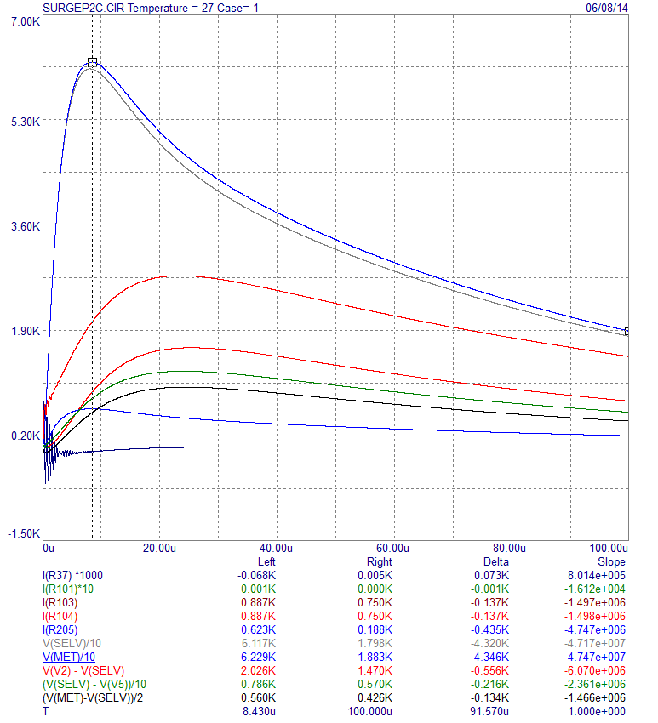
Exemple de résultat de la simulation

Slide 19
Principaux résultats de la simulation
Il est possible de protéger les équipements de télécommunications contre un coup de foudre direct contre les bureaux à condition que le point d’impact soit à plus de deux cents mètres des locaux du client dans une zone urbaine ou zone plus dense.

Slide 20
Principaux résultats de la simulation
Les équipements flottants sont beaucoup plus faciles à protéger que les équipements mis à la terre.
Les équipements mis à la terre ne peuvent être protégés que lorsque le câble de liaison du protecteur spécial est de 1,5 m ou moins.

Slide 21

Conclusions
Elle recommande l'utilisation de Dispositifs de protection contre les surtensions à usage multiple (MSPDs) à titre de premier niveau de protection
La protection spéciale est n’installée que pour protéger le MSPD en cas de nécessité.
☞ La majorité des installations pourraient être protégées pour quelques dizaines d’euros par grappes d’équipements, augmentant sensiblement ainsi la fiabilité des services.

Slide 22
L'UIT-T/SG5 "Environnement et changement climatique"
Itu.int/go/tsg5
L'UIT-T/SG5 série K Recommandations (gratuitement)
Itu.int/itu-t/recommendations/Index_sg.aspx?sg=5
Merci

